Slide 1
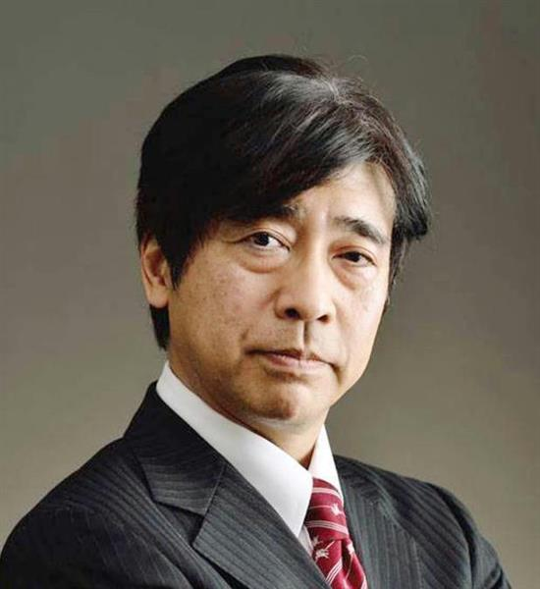
川上塾の目的
川上高司
（川上塾塾頭）

Slide 2
１．日本の国を守る、短中期的には日本の「転落を防ぐ」
２．長期的には中国の影響化にはいってしまった場合のことを考え、１０～２０年後には全国で川上塾・勇士が決起し独立をはたす ⇒ そのための戦略作り
３．外国人を日本人化して、新しい日本をともに作る
３．そのために「川上塾」を発足する。
４．ガレキの山となった日本復興（国体、経済、自身、科学技術、、、）
５．日本民族再興！ Great Japan Again!
６．八紘一宇＝ 日本の核を再発見＝最定義し、日本を世界に発信する

Slide 3
歴史認識なければ、現在と未来が見えない！ ー「現在」の意味は「過去」の位置づけによって決まる
国家のあり方を考えるのに第一に重要なのは、歴史認識である。つまり、日本にとって世界は今どういう状況や段階にあり、次にどうなっていくのか、ということである。
次に、そこで日本はいかなる立場や方向に向かい、どう行動していくことが「国益」となるのか、ということを考えることになる。
その歴史認識とは、端的には「過去・現在・未来」と、時間の流れを三つに分節化することである。では、私たちにとり「過去」とは何か。ここから始まる。
幕末以降、の「明治維新」、「日露戦争」、「日清戦争」、「第一次世界大戦」という日本が大国の仲間入りをした時代がある。
しかしながら、それも「大東亜戦争（第二次世界大戦）」から 「昭和敗戦」という大きな区切りがあった。現在の日本人にとり、歴史上の明白な一大分節は「昭和の敗戦」であり、「米軍による占領」であり、世界に復帰したものの、「米国の隷下」にあることは間違いない。
米国の隷下は日米安保条約（＝米軍の日本全土基地化、地位協定）にあった。吉田茂は、吉田ドクトリンと称し、米軍に日本の防衛を任せ、浮いた金で経済大国にすることに成功した。
しかし、「冷戦終結」後、米国はテロとの戦争で疲弊し、今や中国に覇権をとられようとしている。ここからが「現在」だ。

Slide 4
川上塾の「第一の目的」は「日本の国益」を論議し定めること
我々、日本人の喫緊の「過去」は「敗戦から1989年の冷戦終焉（昭和の終焉でもある）からアメリカ崩壊まで」とありる。その後の将来は「アメリカなき日本」いうことになる。
いわゆる「戦後」の期間に当たる。これを総括しなければならないのだが、その前に「敗戦」の意味を認識し確認せねばならない。
国益とは何かを明らかにするためにだ。
日本は連合国に敗れ、降伏した。連合国によって日本は軍事占領された。このとき、日本は独立を失ったのだ。国益を守るとは、少なくともこのような事態を招かないようにし、「独立国家」として存続していくことだろう。
しかし、現在は、米軍が日本に駐留し、米国の強い影響力下にある限り、米国の属国と化している。米国の国益が、日本の国益となり、日本が独自に国益を定めることはないし許されない。
したがって、我々がなさねばならないことは、日本の国益を定めることになり、今後、日本に大量に流入する中国人、その他、外国移民から日本を「護る」必要がある。
川上塾では、過去、先人達がその時代の節目節目（転換時）に定めてきた「日本の国益」を探り、今の日本の国益を定めることを第一の目的とする。

Slide 5
川上塾の「第二の目的」は外国から日本を護る
従来の戦争はもとより、現在は、ハイブリッド戦争が行われている。
中国（北朝鮮、ロシア）とアメリカ（イギリス、フランス）との情報戦、影響力行使（政治家、企業、新聞社、市民グループ等の抱き込み工作）などが、はなばなしく展開されている
それが、菅＝二階（中国）Vs. ３A（安倍、麻生、甘利）（米国）の政争であり、武器調達（アメリカ、ロッキードマーチン社）、IR（中国系Vs. 米国系か）、言論・マスコミ工作（テレビ、SNS）、市民運動（デモ、コロナ、人権、沖縄） として現れている
川上塾ではその状況を、みきわめ、効率のよい、政策、行動する情報や手段を提供する。

Slide 6
川上塾の「第三の目的」は日本の「転落」を防ぐことにある
１０年後～2０年後には、米軍はほぼ日本から撤退し、「上海化」している可能性も否定できない。米国の属国から中国の属国になっているかもしれない。
そして、米国と中国を両天秤にかけ、どちらの国からも「食われない」ようなバランスオブパワー政策を行わねばならない。
そうさせないために、政策提言をし、その政策が受け入れられるように、ロビィングを永田町に行う。
政治家ネットワーク（市議、県議、議員を超党派で）、人権ネットワーク、外国人移民ネットワーク、文化ネットワーク等々
日本外交政策学会
米中衝突を回避させる
出来ない場合の危機管理対策、また、川上塾の塾生は日本の中核にいて日本国民の「自助」を助け、ハブとなり「共助」のネットワークを構築し、「公助」の力を日本人一人一人につなぐ役割を持つ。

Slide 7
川上塾の「第四の目的」は「将来」の日本復興に向けての「結舎つくり」にある
１０年後～２０年後には、米軍はほぼ日本から撤退し、「上海化」している可能性も否定できない。米国の属国から中国の属国になっている場合を想定し、独立を果たさねばならない。
そのためには、2021年8月31日の現時点から、同じ心ざしのある「同士」を多くあつめ、結束を固めねばならない。
Ｚ世代、ミレニアム世代を中心に「結舎」をつくる。

Slide 8
川上塾の「第五の目的」は、Z世代、ミレニアム世代中心に救国の同士を集め一団となって日本再生を目指す
なんと言っても人材が一番重要である。
「同じ志」を持ち、私利私欲より日本国家のことを思い、国家のためにつくす
人材。
＊ 「国家が君たちのために何を成し得るかを問うな。君たちが国家のために何を成し得るかを問いたまえ」「日本人のそして人類のために、われわれが共に何を成し得るかを問い掛けよう」

Slide 9
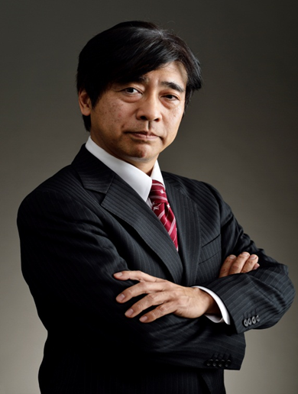
川上高司紹介 （拓殖大学教授）
大阪大学博士（国際公共政策）
ジョージタウン大学留学（指導教官はレイ・クラインCIA副長官）、アメリカの研究所（フレッチャースクル研究所研究員、ランド研究所客員研究員）で米国で勤務。帰国後、中曽根世界平和研究所研究員、海部総理の政策秘書、防衛省防衛研究所の主任研究員、その後、北陸大学教授から拓殖大学海外事情研究所所長を経て現職。その間、外務省の国際問題研究所客員研究員、神奈川県庁参与、参議院外交防衛委員会客員調査員、TBSNews Bird特別キャスターをつとめる。
現在、NPO法人 外交政策センター理事長、中央大学講師
連絡先 メールアドレス
tk1yk2@gmail.com
Kawakami@fpc7.com

